Slide 1

CHÀO MỪNG CÁC EM
ĐẾN VỚI TIẾT TIẾNG VIỆT

Slide 2

Bài 6
MỘT GIỜ HỌC
TIẾT 4. LUYỆN TỪ VÀ CÂU

Slide 3

Yêu cầu cần đạt:
- Học sinh mở rộng vốn từ chỉ hoạt động, đặc điểm của người.
- Rèn kĩ năng đặt câu nêu đặc điểm ngoại hình của một người.

Slide 4

Kết nối

Slide 5

Câu 1. Nêu 3 từ chỉ đồ vật trong nhà:
- giường, tủ, ghế, bàn, bếp điện,….
Câu 2. Đặt một câu nói về việc em thường làm ở nhà.
- Em hay quét nhà giúp bà.

Slide 6


1. Những từ ngữ nào dưới đây chỉ đặc điểm?
đôi mắt
bầu bĩnh
mượt mà
bầu bĩnh
mượt mà
sáng
khuôn mặt
vầng trán
sáng
cao
cao
đen láy
mái tóc
đen láy
đen nhánh
đen nhánh
cao

Slide 7
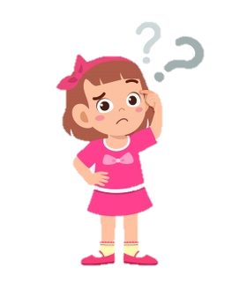
Tìm thêm một số từ ngữ chỉ đặc điểm?
cao vút, gầy nhom, ngắn cũn, đỏ rực, vàng tươi, ….

Slide 8

2. Ghép các từ ngữ ở bài tập 1 để tạo câu nêu đặc điểm.
M: Đôi mắt đen láy.
Cùng suy nghĩ nào bạn!

Slide 9
2. Ghép các từ ngữ ở bài tập 1 để tạo câu nêu đặc điểm.
M: Đôi mắt đen láy.
- Mái tóc mẹ em mượt mà.
- Khuôn mặt Lan bầu bĩnh.
Đôi mắt bé Dung sáng.
Vầng trán Bác Hồ cao.
Hòn than đen nhánh.

Slide 10

3. Đặt một câu nêu đặc điểm ngoại hình của một bạn trong
lớp em.
M: Bạn Hùng có khuôn mặt bầu bĩnh.
Đôi mắt bạn An đen láy.

Slide 11


DẶN DÒ
- Hoàn thành bài tập 2, 3 vào vở ô li.
- Tìm thêm 3 từ chỉ đặc điểm ngoại hình của những người xung quanh em.

